Slide 1
ъъъъъъъъъъъъъъъъъъъъъъъъъъъъъъъъъъъъъъъъъъъъъъъъъъъъъъъъъъ
Муниципальное казённое дошкольное образовательное учреждение
«Центр развития ребёнка-детский сад «Колокольчик» п.Витим»
«Организация условий для двигательной
активности детей в ДОУ»
Составители:
Берюх Е.Н., старший воспитатель первой категории
Шкоденко И.Г., педагог дополнительного образования высшей категории
Методическое сопровождение: Николаева М.В., директор учреждения
Витим, 2021 год

Slide 2
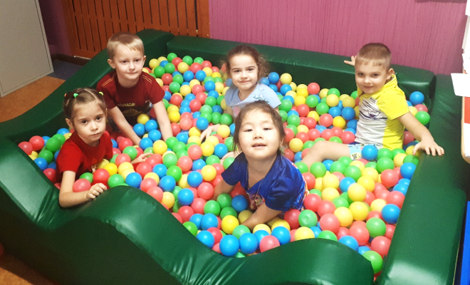
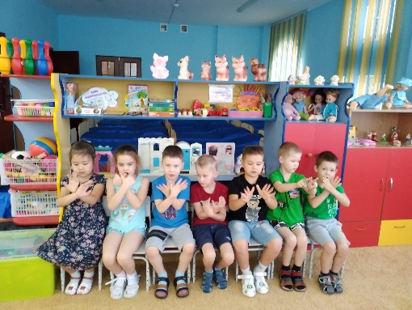
Актуальность
«Психика формируется в движении»
Н. А. Бернштейн
В детском саду ребенок проходит очень важный и сложный период подготовки к обучению в школе. Степень готовности ребенка к школе оценивается уровнем развития основных психофизиологических функций. Однако не менее значимым является уровень физической подготовки, поскольку учебный процесс в школе предъявляет к организму ребенка повышенные учебные и статические нагрузки, в связи с увеличением объема образовательных нагрузок и интенсификацией учебного процесса в современной начальной школе.

Slide 3
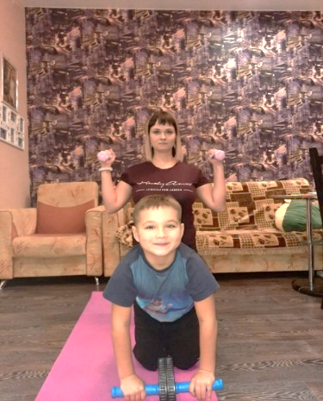
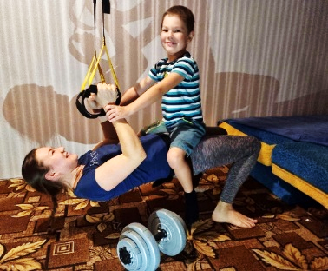
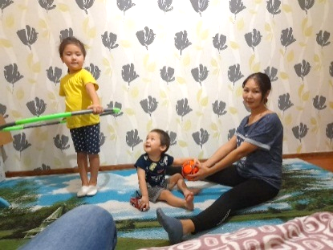
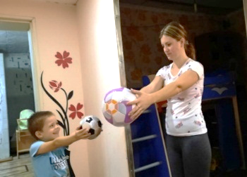
Гипотеза
Совершенствуя двигательный режим в детском саду можно значительно повысить уровень состояния здоровья воспитанников и степень готовности физиологических систем организма дошкольника к постоянному воздействию предстоящих учебных нагрузок
Улучшение качества организации двигательной активности детей старшего дошкольного возраста в детском саду будет возможно, если в основу организации двигательной деятельности положены следующие методические подходы:
распределение физических нагрузок дошкольников согласно индивидуального подхода к каждому ребенку;
метод поэтапной, сбалансированной и эффективной физической нагрузки в отношении к процессу учебной деятельности и организации свободной деятельности воспитанников;
выстраивание единого подхода к организации двигательной активности воспитанников в детском саду и в семьях воспитанников.

Slide 4
Цель и задачи
Цель: оценить влияние разных вариантов организации двигательной активности старших дошкольников в детском саду на функциональные возможности их организма и физическую подготовленность, и на этой основе разработать алгоритм гигиенической оптимизации двигательного режима по физической подготовке детей к обучению в школе.
Задачи:
провести теоретическое исследование методов совершенствования двигательной активности детей старшего дошкольного возраста;
провести обследование дошкольников старшего возраста и определить средние возрастно-половые значения показателей их физического развития и физической подготовленности;
оценить модель организации двигательного режима в исследуемой группе и выявить особенности организации двигательной активности детей;
разработать алгоритм двигательного режима в дошкольном образовательном учреждении по физической подготовке детей к обучению в школе.

Slide 5
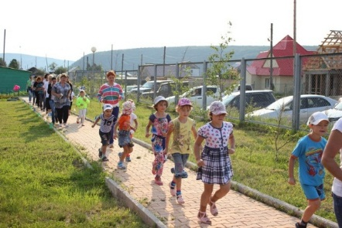
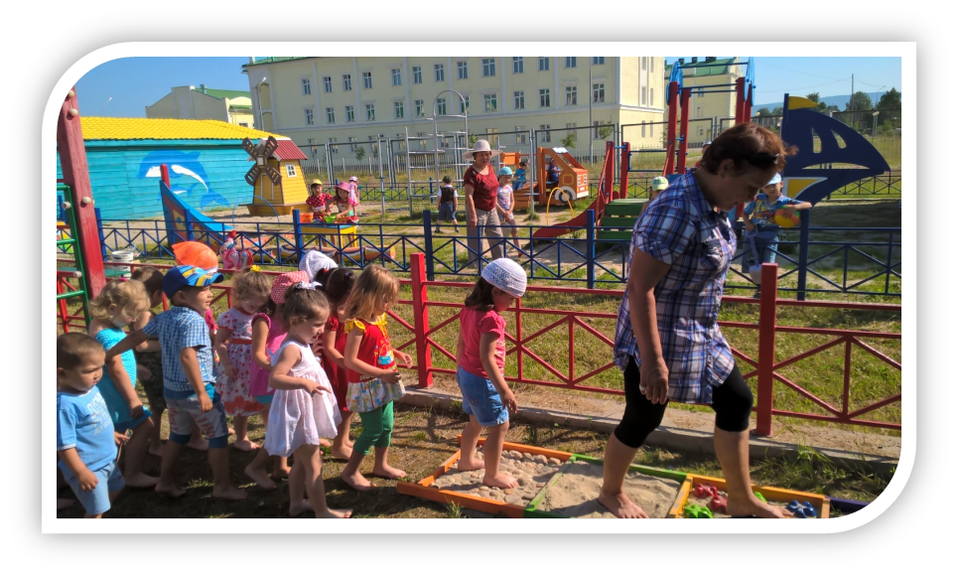
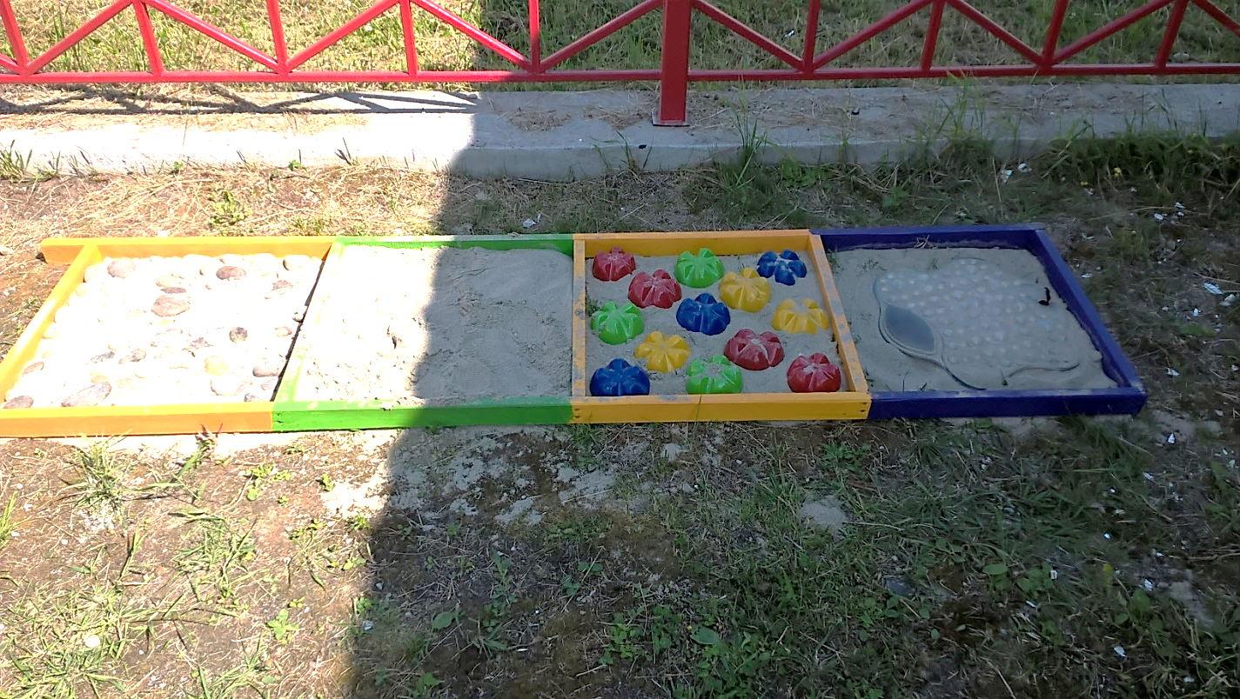
Практическая значимость и новизна
Новизна: организация условий для двигательной активности детей в детском саду с применением показателя функциональных резервов организма в качестве ведущего критерия оценки физической подготовки детей к обучению в школе. Для чего было проведено исследование функциональных резервов организма детей старшего дошкольного возраста на основе комплексной диагностики физического развития ребенка по Олонцевой Г.Н.
Практическая значимость обусловлена результатом проведенной работы по разработке алгоритма совершенствования двигательного режима по физической подготовке детей к обучению в школе. Разработанные методические рекомендации по оценке и динамическому наблюдению за физическим развитием и здоровьем детей старшего дошкольного возраста позволят проводить объективный контроль развития функциональных возможностей организма и уровня физической подготовки детей к обучению в школе.

Slide 6
Перспективность опыта
Алгоритм
Восполнение дефицита двигательной активности
Повышение физической подготовки детей к обучению в школе
Значимые изменения в сфере двигательной активности
у современных детей:
Гипокинезия – недостаток в движениях. Причина этого, гиподинамия – малоподвижный образ существования, вследствие комфортных жизненных условий (автомобили, лифт, и т.д.), развитие научно-технического прогресса и высоких технологий (бытовая и цифровая техника, интерактивные игрушки, и т.д.).
Ограничение двигательной активности может привести к ЗПР, снижению иммунитета и замедлению роста.
Отставание детей от нормы по показателям подвижности в суставах, мышечной работоспособности, координации движений.
Рост заболеваемости детей и числа детей с ограниченными возможностями здоровья.
Рост эмоционального дискомфорта и снижение желания активных действий.

Slide 7
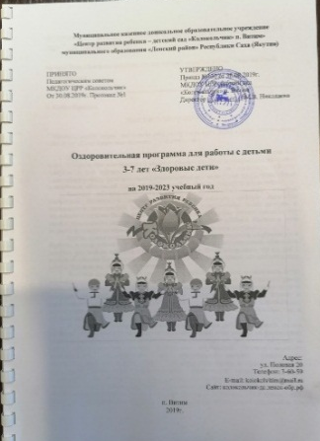
Научно-методическое обоснование опыта
Комплексная образовательная программа дошкольного образования для детей с тяжелыми нарушениями речи (общим недоразвитием речи) с 3 до 7 лет. (Нищева Н.В.);
Оздоровительная программа для работы с детьми 3-7 лет «Здоровые дети» МКДОУ ЦРР – детский сад «Колокольчик» п. Витим на 2019-2023г.г.
Диагностический инструментарий: Комплексная диагностика физического развития ребенка по Олонцевой Г.Н
Вопросами развития и совершенствования двигательной активности детей занимались многие известные педагоги. Так, М.А. Рунова, Ю.Ф. Змановский, Э.Л. Степаненкова, отмечали, что: «Двигаясь, дети познают мир, в движении происходит полноценное развитие ребёнка». В соответствии с деятельностным подходом по А. Н. Леонтьеву, ребенок развивается тогда, когда он является активным участником, субъектом процесса обучения, занимается важным и интересным для него делом. А.В. Кенеман раскрыла закономерности, методы и приемы успешного обучения детей двигательным действиям.

Slide 8
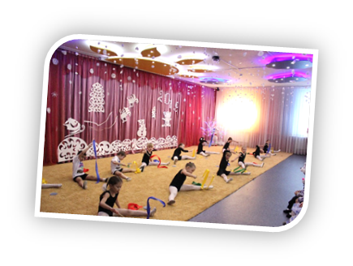
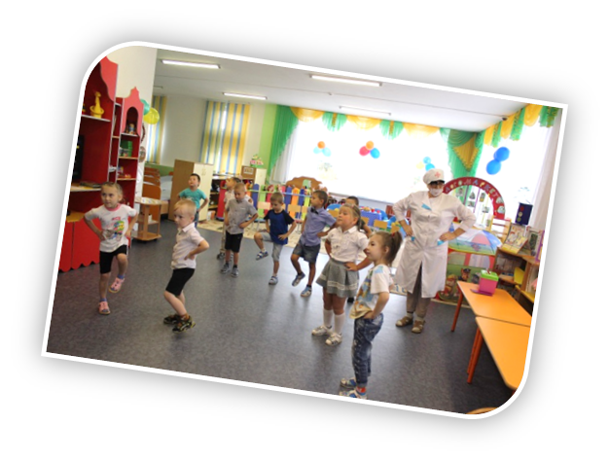
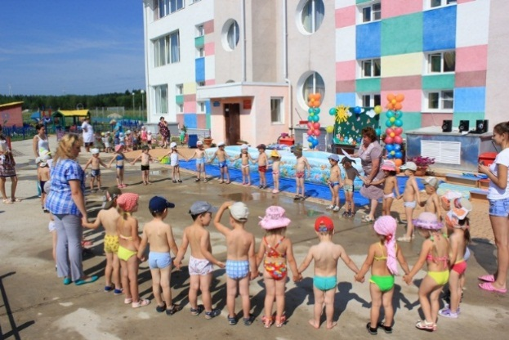
Ведущая педагогическая идея
Интенсивность и характер психофизического развития и здоровье детей зависит от их двигательной активности, так по многочисленным исследованиям в области физиологии существует прямая связь между уровнем двигательной активности и интеллектуальным, психическим развитием ребенка, воспитанием нравственно-волевых черт личности.
Так, у малоподвижных детей чаще наблюдается отставание моторного и нервно-психического развития, и они в большей мере подвержены простудным заболеваниям.

Slide 9
Технология опыта
I этап: Теоретическое и практическое исследование. II этап: Разработка алгоритма совершенствования двигательного режима по физической подготовке детей к обучению в школе и составление на его основании модели организации двигательного режима в исследуемой группе.
III этап: Итоговая диагностика. Выводы.
Важные аспекты для разработки алгоритма совершенствования двигательного режима, выявленные в процессе теоретического исследования
1. Особое внимание необходимо уделять использованию физических упражнений на свежем воздухе (Л.В.Карманова, В.Г.Фролов, О.Г.Аракелян, Г.В.Шалыгина, Е.А.Тимофеева и др.).
2. Физическое развитие ребенка должно происходить с учетом индивидуальных функциональных возможностей организма (М.А. Рунова) и возрастных особенностей.
3. Особое внимание необходимо уделять организации самостоятельной двигательной активности ребенка, в том числе трудовой деятельности, под грамотным руководством взрослого
4. Спортизация физического развития (В.К. Бальсевич, С.Б. Шарманова и А.И. Федоров, Н.М. Амосов, В.К. Бальсевич, В.Н. Новохатько, Е.И.Панкратьев)
5. Учет факторов, определяющих двигательную активность старших дошкольников (социальные, природные, климато-метеорологические и биологические)
6. Активное использование спортивных игр и спортивных упражнений (бадминтон, футбол, хоккей, катание на санках и лыжах)

Slide 10
Диагностический инструментарий
Комплексная диагностика физического развития ребенка
(Г.Н. Олонцева)
Оценка физического состояния детей на основе показателей здоровья (группа здоровья, группа допуска к занятиям по физической культуре, наличие хронических заболеваний и функциональных отклонений);
Диагностика функциональных возможностей дошкольников (антропометрические измерения: длина тела, масса тела, окружность груди);
Методы стандартов и индексов в оценке физического развития дошкольников (сравнение со средними показателями физического развития детей дошкольного возраста);
Диагностика физической подготовленности дошкольников (бег с хода на расстоянии 10 м, бег на 30 м со старта (быстрота),прыжки в длину с места, прыжки в высоту с места или с разбега, бросок набивного мяча массой в 1 кг (сила) из-за головы двумя руками в положении стоя, метание вдаль правой и левой руками, лазанье по вертикальной стенке (координация)).

Slide 11
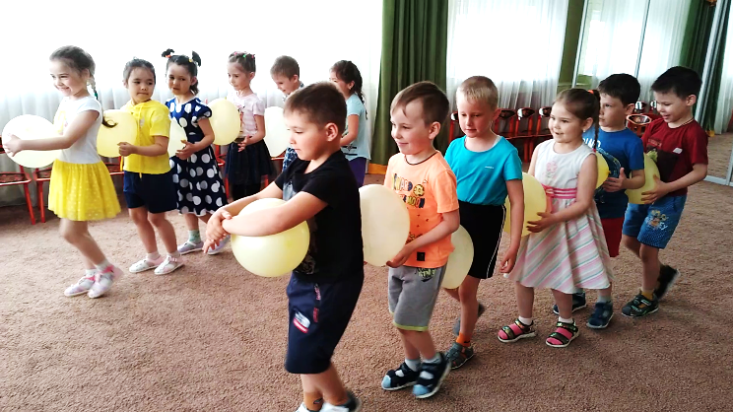
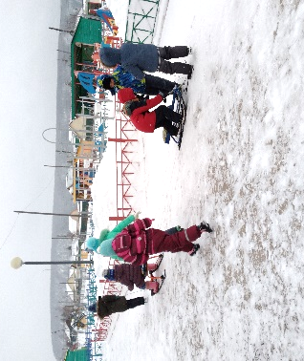
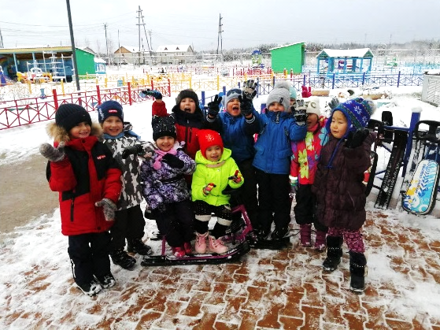
Результаты исследования
Оценка физического состояния детей на основе показателей здоровья
Показатель здоровья | I группа |  | II группа |  | III группа
 | Ноябрь 2020г. | Ноябрь 2021г. | Ноябрь 2020г. | Ноябрь 2021г. | Ноябрь 2020г. | Ноябрь 2021г.
Группы здоровья, чел. | 4 | 5 | 10 | 9 | 1 | 1
Группа допуска к занятиям по физической культуре, чел. | 4 | 5 | 10 | 9 | 1 | 1
Наличие хронических заболеваний | 0 | 0 | 0 | 0 | 1 | 1
Наличие функциональных отклонений | 0 | 0 | 7 | 5 | 0 | 0

Slide 12
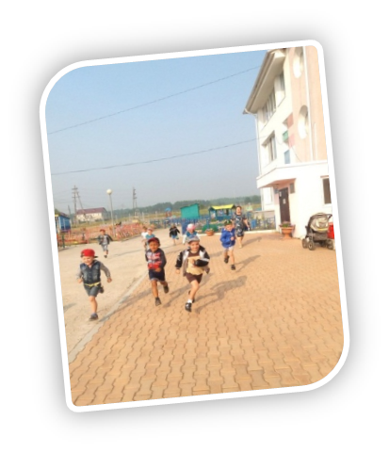
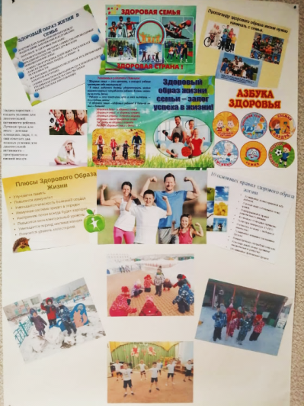
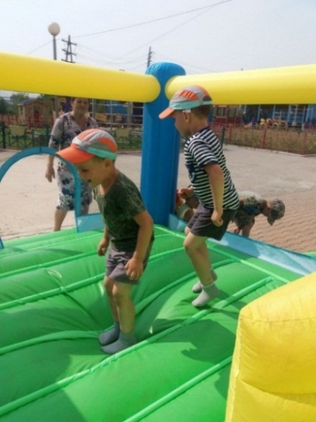
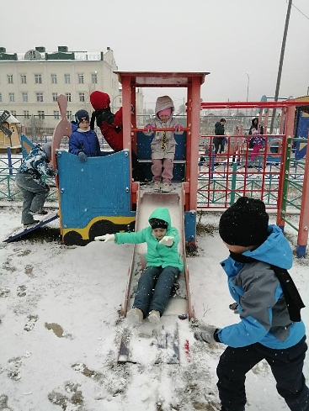
Результаты исследования
Диагностика функциональных возможностей дошкольников
Уровень физического развития | Низкий |  | Ниже среднего |  | Средний |  | Выше среднего |  | Высокий |  | Очень высокий
 | 2020 | 2021 | 2020 | 2021 | 2020 | 2021 | 2020 | 2021 | 2020 | 2021 | 2020 | 2021
Длина тела | 0 | 0 | 0 | 0 | 7 | 3 | 5 | 5 | 3 | 5 | 0 | 2
Масса тела | 0 | 1 | 0 | 1 | 4 | 2 | 6 | 7 | 4 | 5 | 0 | 0
Окружность груди | 1 | 0 | 2 | 1 | 7 | 3 | 3 | 6 | 2 | 3 | 0 | 2
Стенгазета
«Здоровая семья – здоровая стран»

Slide 13
Диагностика физической подготовленности
Контрольные упражнения:
бег на 30 м со старта (быстрота);
прыжки в длину с места;
прыжки в высоту с места или с разбега;
бросок набивного мяча массой в 1 кг (сила) из-за головы двумя руками в положении стоя;
метание вдаль правой и левой руками;
лазанье по вертикальной стенке
(координация).

Slide 14
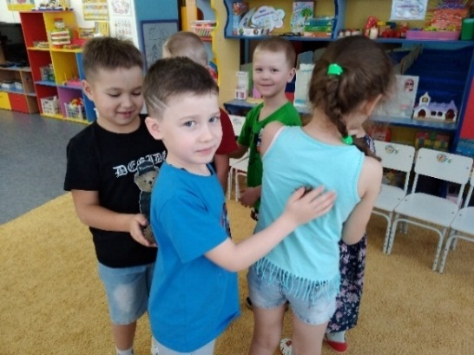
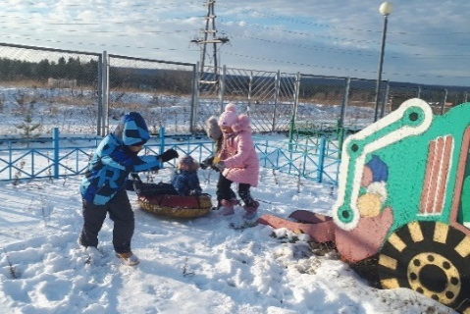
Общегрупповые особенности
46% детей - имеют функциональные отклонения со стороны опорно-двигательного аппарата (нарушения осанки, деформации стоп).
47% детей - средние и низкие результаты в упражнениях, характеризующих уровень физического развития.
Учет общегрупповых особенностей -
этот аспект также подлежит учету при разработке алгоритма совершенствования двигательного режима в группе.

Slide 15
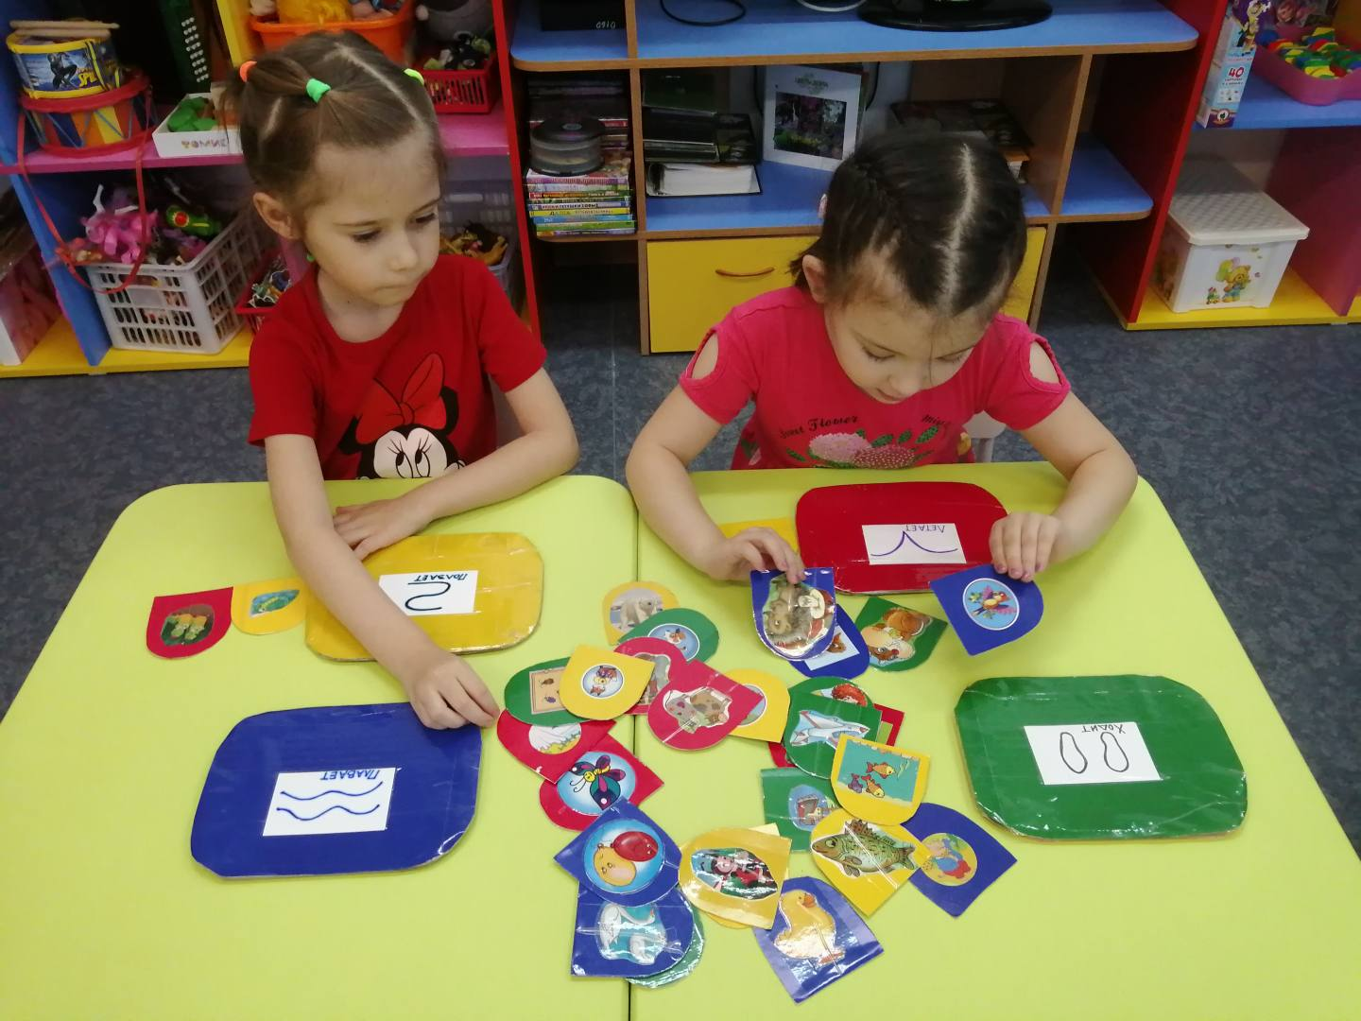
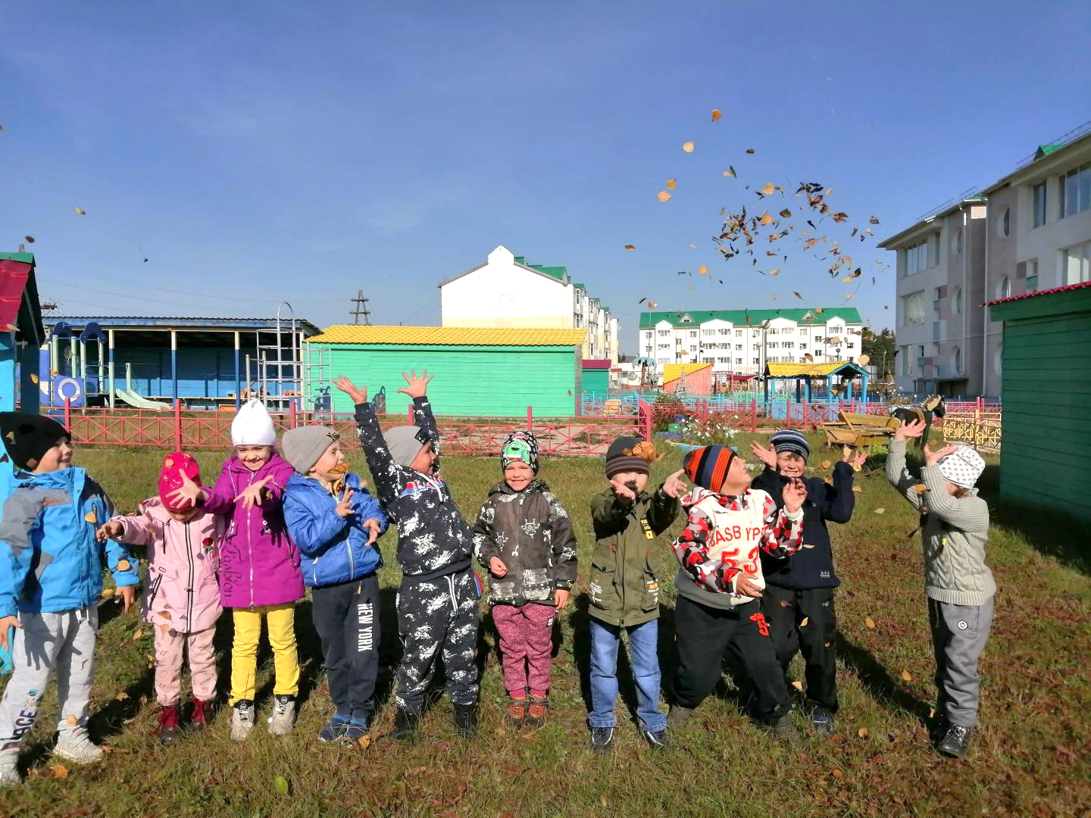
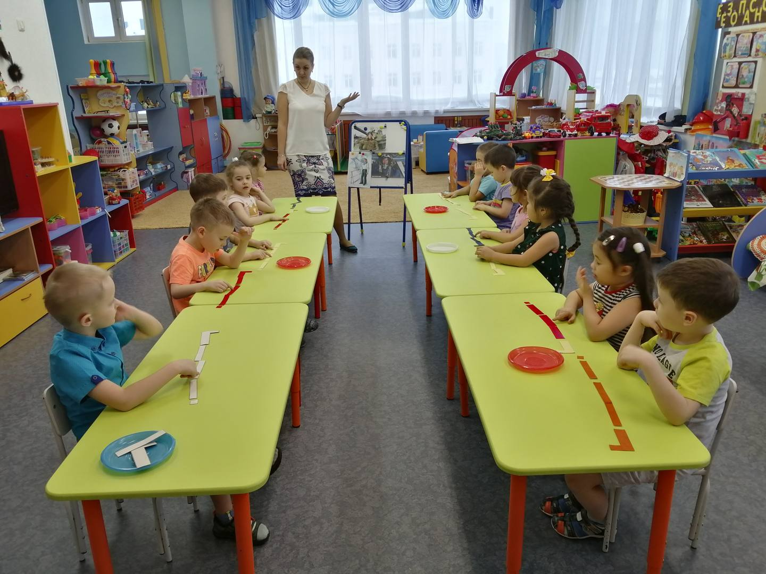
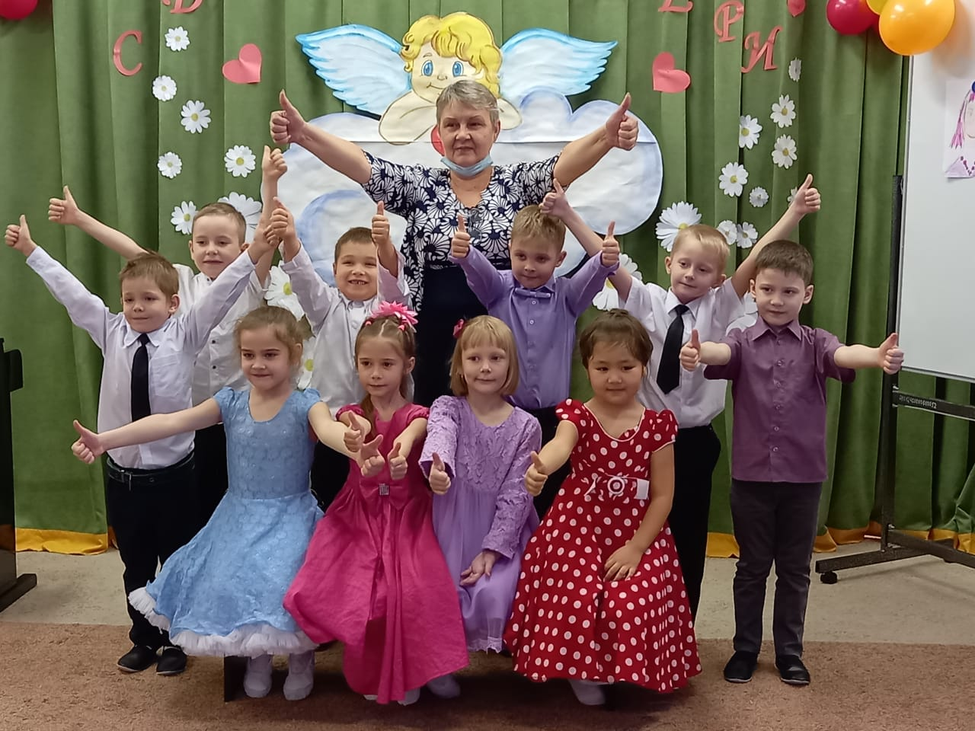
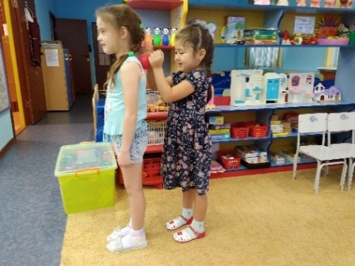
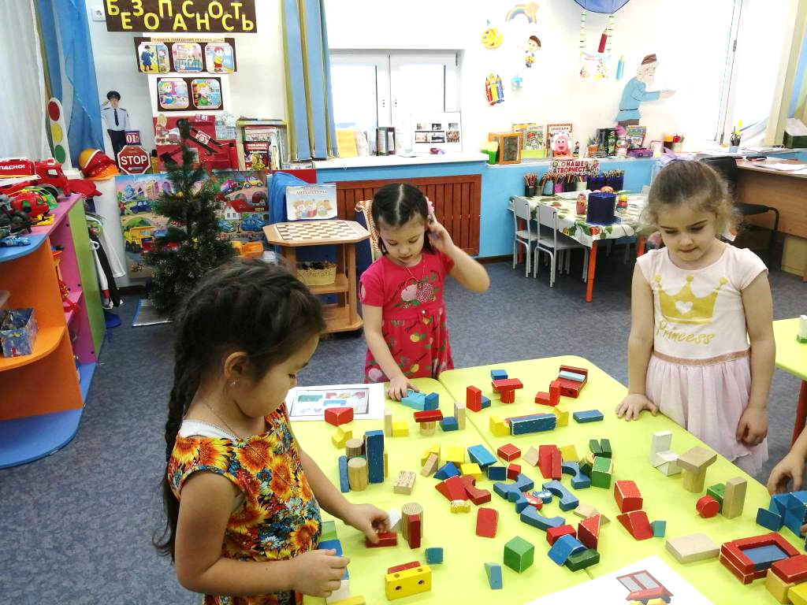
Оценка двигательной активности на занятиях
Ведущий метод: наблюдение, вычисление ОМТ на занятиях по физической культуре.
Результат оценивания: на занятиях, за исключением физкультурных, преобладают малоподвижные виды деятельности.
Вывод: необходимо, чтобы воспитанники меньше сидели и больше двигались.
Выделенный аспект: необходимо повышение двигательной активности воспитанников на занятиях.

Slide 16
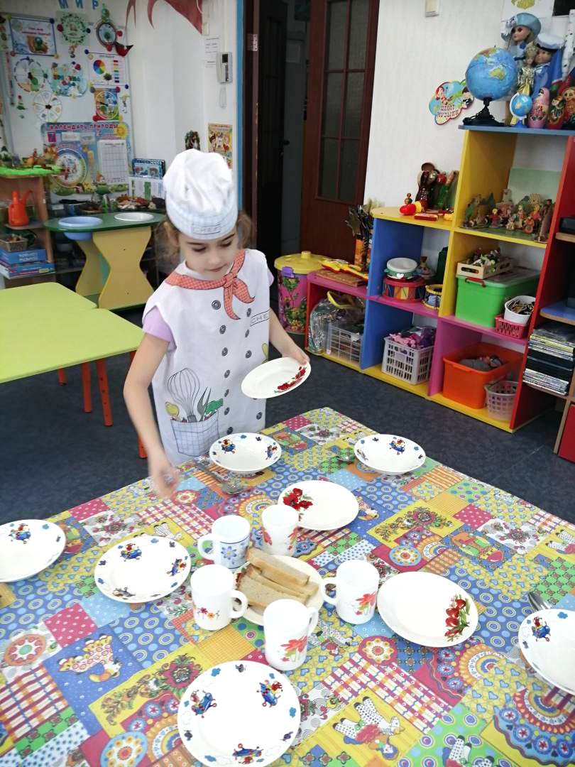
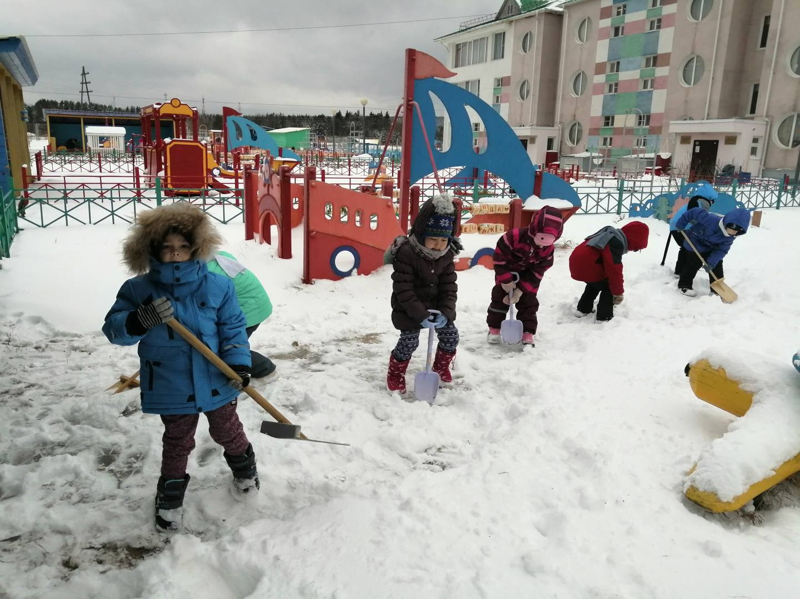
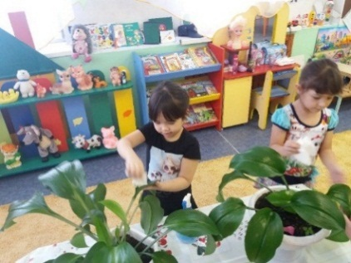
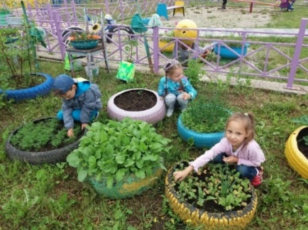
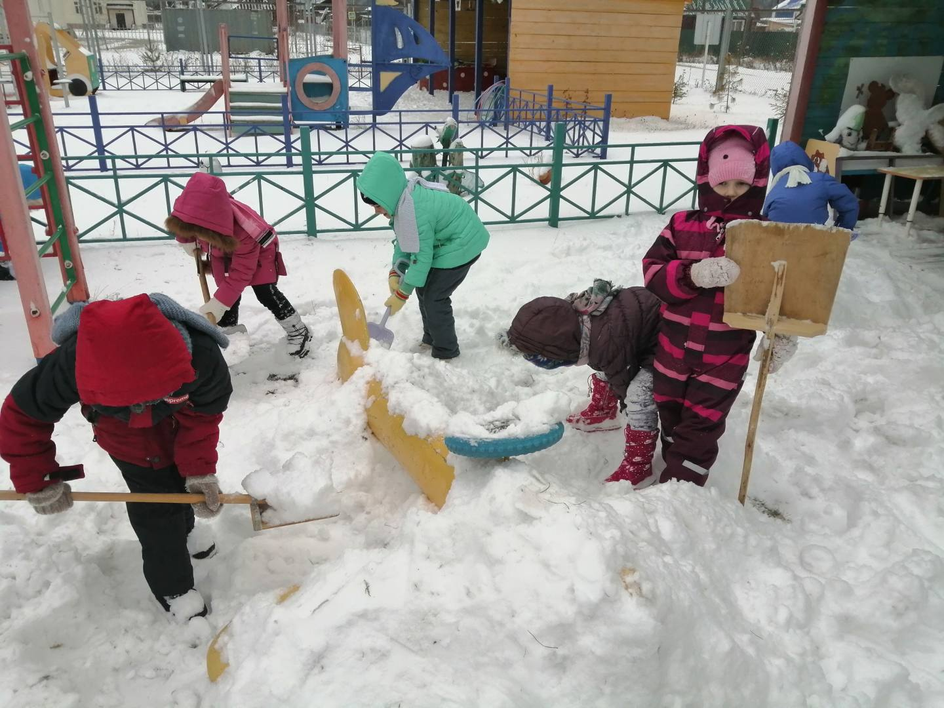
Трудовая деятельность детей
Условное деление двигательной активности:
1. Активность в процессе физического воспитания;
2. Физическая активность, осуществляемая во время обучения, общественно-полезной и трудовой деятельности;
3. Спонтанная физическая активность в свободное время.
Эти составляющие тесно связаны между собой
Механизмы повышения качества двигательной активности посредством трудовой деятельности
Наличие и грамотная реализация перспективного плана по организации трудовой деятельности с детьми группы
Использование современных педагогических технологий в организации труда детей дошкольного возраста с ОВЗ (технологии развивающего обучения; технологии личностно ориентированного взаимодействия; проектные технологии; проектные технологии; технологии здоровьесбережения и т.д.)

Slide 17
Аспекты для разработки алгоритма
Выявленные в процессе теоретического исследования
1. Особое внимание необходимо уделять использованию физических упражнений на свежем воздухе.
2. Физическое развитие ребенка должно происходить с учетом индивидуальных функциональных возможностей организма и возрастных особенностей.
3. Особое внимание необходимо уделять организации самостоятельной двигательной активности ребенка под грамотным руководством взрослого.
4. Спортизация физического развития .
5. Учет факторов, определяющих двигательную активность старших дошкольников.
6. Активное использование спортивных игр и спортивных упражнений.
Выявленные в процессе практического исследования
7. Учет общегрупповых особенностей.
8. Повышение двигательной активности воспитанников на занятиях.
9. Повышения качества двигательной активности посредством трудовой деятельности дошкольников.

Slide 18
Алгоритм совершенствования двигательного режима
№ | Аспект совершенствования | Формы организации двигательной активности | Научно-педагогическое обоснование
1 | Физические упражнения на свежем воздухе | Физкультурные занятия, спортивные упражнения, упражнения на прогулке в летнее время, подвижные игры | Положительное влияние сочетания физических упражнений и закаливающего воздействия свежего воздуха; интенсивность движения повышается
2 | Физическое развитие с учетом индивидуальных функциональных возможностей организма | По подгруппам по уровню развития двигательной активности (низкий, средний, высокий) | Дифференцирование процесса дошкольного образования
3 | Организация самостоятельной двигательной активности ребенка, в т.ч. трудовой деятельности | Взрослый руководит самостоятельной деятельностью детей путем показа, а также посредством словесного рассказа, объяснений и указаний. | В силу своего возраста дети не могут организовать игру, даже хорошо им знакомую, самостоятельно. В детском возрасте двигательную активность можно условно разделить на 3 составные части: 1. активность в процессе физического воспитания; 2. физическая активность, осуществляемая во время обучения, общественно полезной и трудовой деятельности; 3. спонтанная физическая активность в свободное время. Эти составляющие тесно связаны между собой.
4 | Спортизация физического развития | Спортивная оздоровительная тренировка с преимущественным использованием физических упражнений, оказывающих разностороннее воздействие на организм, и выраженный тренирующий эффект | Концепция тренировки - единственная научно обоснованная концепция управления развитием физического потенциала человека на сегодняшний день
5 | Физическое развитие с учетом факторов, определяющих двигательную активность старших дошкольников (социальные, природные, климато-метеорологические и биологические) | Воспитательные мероприятия, направленные на формирование потребности в двигательной активности, привитие у детей интереса к спорту, воспитание желания заниматься физкультурой (организованная двигательная деятельность, закаливание, чтение художественной литературы и беседы, взаимодействие с родителями по выстраиванию единого подхода к организации двигательной активности детей) | Рациональная двигательная активность оказывает положительное влияние на нервную систему и психическое развитие ребенка
6 | Активное использование спортивных игр и спортивных упражнений | Бадминтон, футбол, хоккей, катание на санках и снегокатах, катание на лыжах Спортивные соревнования | Способствуют воспитанию у дошкольников положительных черт характера, создают благоприятные условия для воспитания дружеских отношений в коллективе
7 | Учет возрастных особенностей | Дети 5-6 лет – на фоне возрастной высокой двигательной активности не допускать перегрузок | Дети 5-6 лет быстро устают, при перегрузках возникает «охранительное торможение»
8 | Повышение двигательной активности на занятиях | Активное применение оздоравливающих элементов (элементы логоритмических упражнений и самомассажа, фонопедические упражнения, пальчиковая гимнастика, гимнастика для глаз, психогимнастика, дыхательная и артикуляционная гимнастика, кинезиологические упражнения, су-джок терапия, элементы релаксации) во время упражнений, танцев, игр. Систематизация проведения физкультминуток на занятии во время малоподвижных видов деятельности. Предпочтение активным игровым формам образования – обучающие игры, игры-упражнения, построенные на разнообразных двигательных действиях. Музыкальное сопровождение двигательной активности | В связи с преобладанием у детей дошкольного возраста наглядно-действенного мышления, доминирующим способом усвоения информации ребенком является восприятие через ощущения, чувства и движение

Slide 19
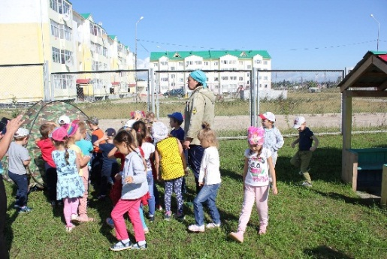
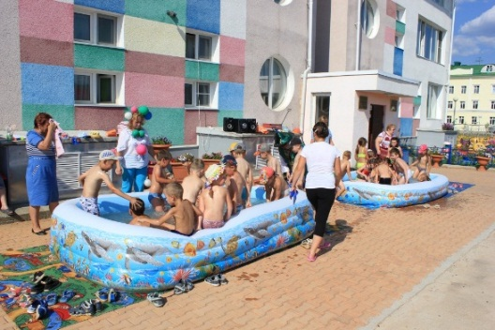
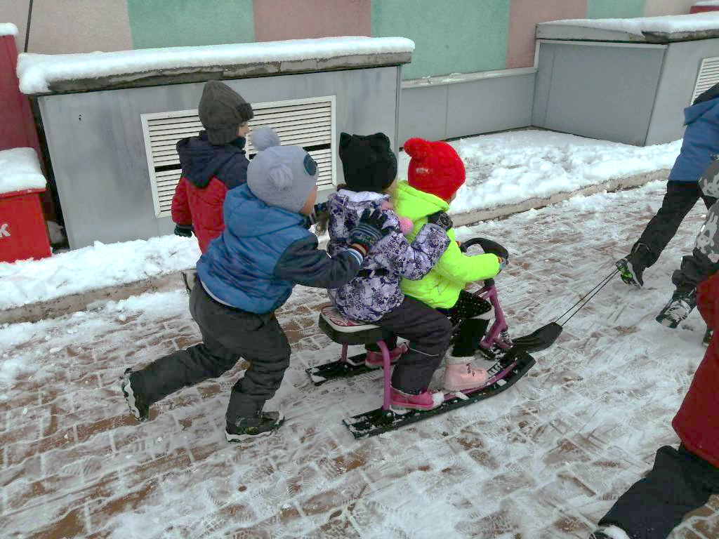
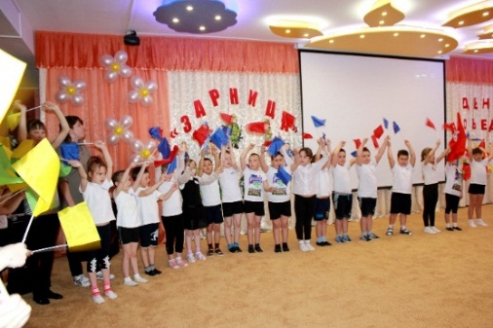
Модель организации двигательного режима
Физкультурно-оздоровительные мероприятия:
1 | Утренняя гимнастика | Ежедневно на открытом воздухе или в спортивном/ музыкальном зале, продолжительность 10-12 минут
2 | Физминутки, двигательная разминка и динамические паузы, оздоравливающие элементы (элементы логоритмических упражнений, релаксации и самомассажа, фонопедические упражнения, пальчиковая, дыхательная и артикуляционная гимнастики, гимнастика для глаз, психогимнастика, кинезиологические упражнения, су-джок терапия) | Ежедневно, по мере необходимости, между занятиями, продолжительность 7-8 мин, на занятиях, продолжительность 1-2 мин
3 | Подвижные игры, физические упражнения и индивидуальная работа по развитию движений на прогулке | Ежедневно с учетом двигательной активности и погодных условий, длительность 10-30 мин
4 | Спортивные игры и упражнения (бадминтон, футбол, хоккей, катание на санках и снегокатах, катание на лыжах). Спортивные соревнования | Систематически в спортивном зале и на прогулке, длительность 10 - 40 мин
5 | Прогулки-походы | 1 раз в полгода, во время, отведенное для физкультурного занятия, организованных игр и упражнений
6 | Гимнастика после сна в сочетании с закаливанием | Ежедневно по мере пробуждения и подъема, не менее 10 мин
Учебные занятия
1 | По физической культуре | 2 раза в неделю в спортивном зале, 1 раз в неделю на прогулке
2 | Уроки здоровья и безопасности | 1 раз в месяц
3 | Дополнительное образование (хореография) | 2 раза в неделю
4 | Логоритмика | 2-3 раза в месяц
Самостоятельная двигательная деятельность детей
1 | Самостоятельная двигательная деятельность Трудовая деятельность | Ежедневно в помещении и на прогулке под руководством взрослого в зависимости от индивидуальных особенностей детей
Физкультурно-массовые мероприятия
1 | День здоровья | В соответствии с годовым планом ДОУ при взаимодействии с родителями (законными представителями)
2 | День бегуна
3 | Физкультурный досуг: - Спортивно-семейный праздник «Папа, мама, я – спортивная семья» - Спортивно-семейный праздник «Зарница» - Спортивно-семейный праздник «Ыссыах» - Игры-соревнования «Весёлые старты», «Весёлая лыжня» и т.д.

Slide 20
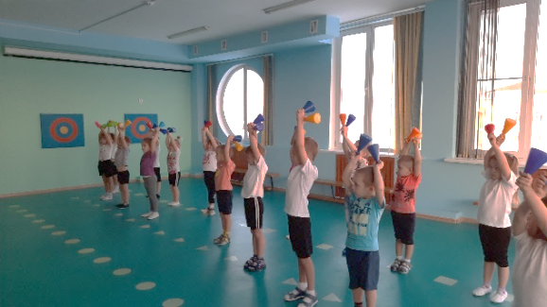
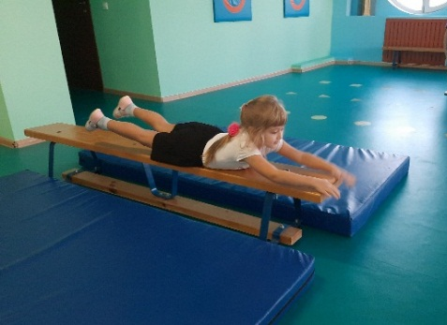
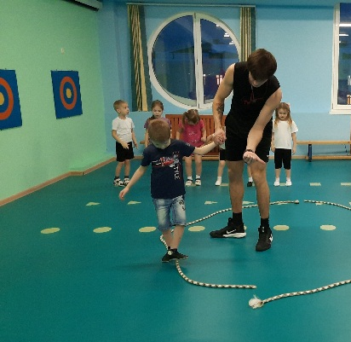
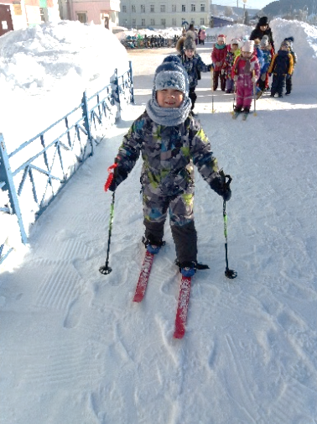
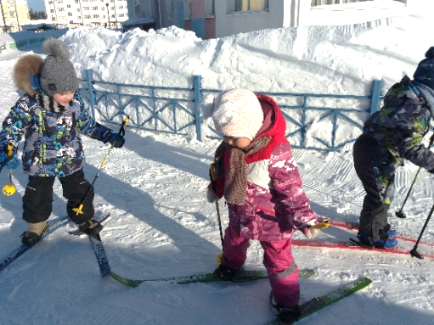
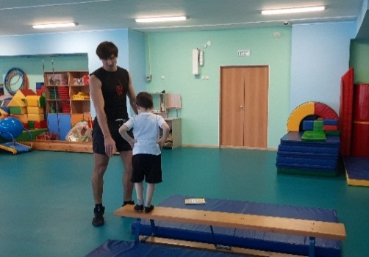
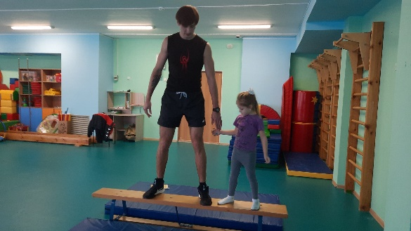
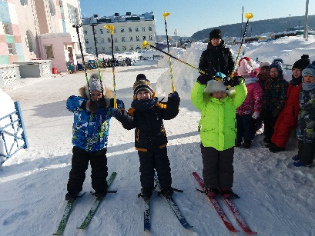
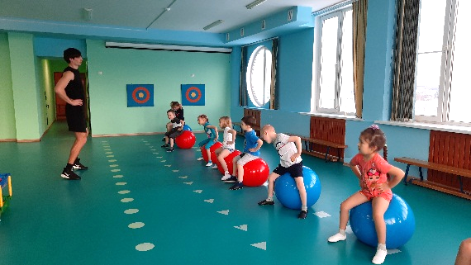
Физкультурные занятия
Главная задача педагога – обеспечить такой подход к организации занятий, чтобы они были действительно развивающими, интересными, увлекательными, познавательными. В этом контексте необходимо более детально подходить к структуре занятия и методике его проведения.

Slide 21
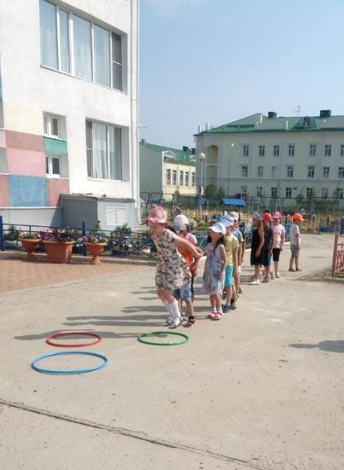
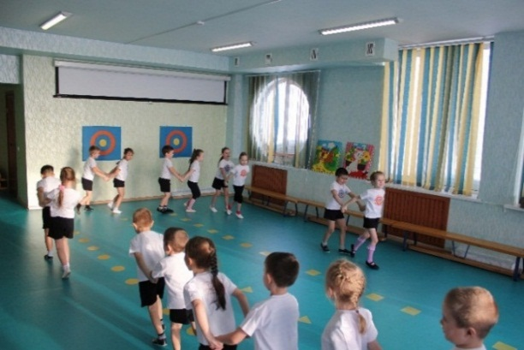
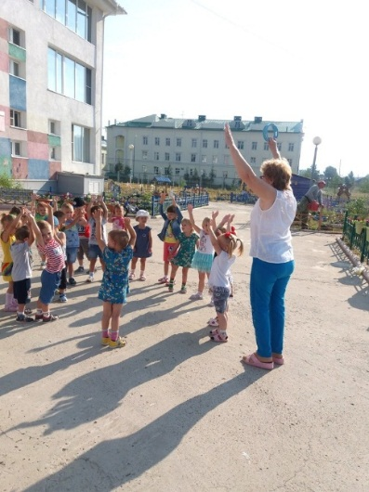
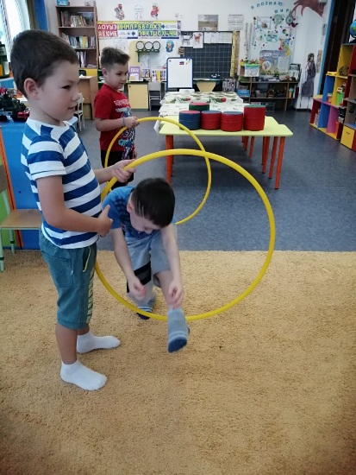
Утренняя гимнастика
Огромная психологическая роль утренней зарядки заключается в воспитании у ребёнка привычки начинать день с физических упражнений

Slide 22
Гимнастика после сна
Необходимо оптимальное сочетание методов, повышающих возбудимость нервной системы (звуковые и зрительные сигналы (музыка, солнечный свет), импульсация от различных органов организма (физические упражнения, различные виды массажа) и методов, обеспечивающих закаливающий и оздоровительный эффект (различные температурные раздражители (водные процедуры, свежий воздух, теплые солнечные лучи в их сочетании), дыхательная и звуковая гимнастика, профилактика и коррекция нарушения осанки, плоскостопия, упражнения для глаз, пальчиковая гимнастика, психогимнастика и т. д.).

Slide 23
Материально-техническая база
Оборудование физкультурного зала, центров двигательно-игровой деятельности в группах, прогулочных участков, разнообразие спортинвентаря, а также создание условий для самостоятельной двигательной активности детей.

Slide 24
Содержание центров двигательно-игровой деятельности: игровой, спортивный, оздоровительный инвентарь и материалы (различные элементы «Дорожки здоровья», массажеры, кольцеброс, мешочки для метания, мягкие модули, скакалки, мячи разных размеров, кегли, спортивные игры, и др.)

Slide 25
Результативность опыта и адресная направленность
Заболеваемость | 2019-2020 уч.г | 2020-2021уч.г
Группа компенсирующей направленности «Золотая рыбка» | 3,6 | 1,2
Вывод: Сравнительные результаты диагностики подтверждают выдвинутую гипотезу исследования
Опыт рекомендован всем педагогическим работникам детских садов,
в том числе воспитателям и специалистам групп компенсирующей направленности

Slide 26
Источники информации
1. Алексеева Н. Современные подходы к организации физкультурных занятий с дошкольниками [Электронный ресурс]. URL: https://www.maam.ru/detskijsad/sovremenye-podhody-k-organizaci-fizkulturnyh-zanjatii-s-doshkolnikami.html / (дата обращения: 01.11.2021).
2. Берегова И. Гимнастика после сна в детском саду. Методические рекомендации по проведению [Электронный ресурс]. URL: https://www.maam.ru/detskijsad/gimnastika-posle-sna-v-detskom-sadu.html / (дата обращения: 01.11.2021).
3. Здоровый дошкольник. Социально-оздоровительная технология XXI века: Пособие для исследователей и практ. работников / Авт.-сост.: Ю.Е. Антонов, М.Н. Кузнецова, Т.Ф. Саулина. - 3. изд., испр. и доп. - М: АРКТИ, 2003 (Домодедово: ДПК). - 75 с.
4. Нищева Н.В. Комплексная образовательная программа дошкольного образования для детей с тяжелыми нарушениями речи (общим недоразвитием речи) с 3 до 7 лет. Издание 3-е, перераб. и доп. в соответствии с ФГОС ДО. – СПб.: ООО «ИЗДАТЕЛЬСТВО «ДЕТСТВО-ПРЕСС», 2016. – 240 с.
5. Олонцева Г.Н. Комплексная диагностика физического развития ребенка: учебное пособие. – изд. 2-е, испр. и дополн. – Иркутск: Изд-во Вост.-Сиб.гос.акад.обр., 2011. – 200с.
6. Оптимизация двигательной активности детей старшего дошкольного возраста в процессе двигательной деятельности [Электронный ресурс]. URL: https://knowledge.allbest.ru/pedagogics/3c0b65635a3ac68a5d43b89421306d36_0.html/ (дата обращения 05.12.2021).
7. Рунова М. А. Двигательная активность ребенка в детском саду: [5-7 лет]: Пособие для педагогов дошк. учреждений, преподавателей и студентов педвузов и колледжей / Рунова М. А.; Центр "Дошк. детство" им. А. В. Запорожца. - М.: Мозаика-Синтез, 2002. - 255 с.
8. Степаненкова Э.Я. Теория и методика физического воспитания и развития детей дошкольного возраста: учебник для учреждений высш. образования/ Э. Я. Степаненкова. – М.: Издательский центр «Академия», 2014. – 368 с.
Спасибо за внимание!

